Slide 1

TRƯỜNG CĐKT LÝ TỰ TRỌNG
KHOA CN ĐIỆN – ĐIỆN TỬ
CHÀO MỪNG HỘI THI GIÁO VIÊN DẠY GIỎI
CẤP KHOA NĂM HỌC 2015 - 2016
GIÁO VIÊN: NGUYỄN THỊ TỐ NGA

Slide 2
GIỚI THIỆU
Học phần:Kỹ thuật điện khí nén
1
Khái niệm về khí nén, máy nén khí và TB xử lý khí nén
Các phần tử trong hệ thống điều khiển khí nén
2
Thiết kế mạch điều khiển bằng khí nén
3
Thiết kế mạch điều khiển bằng khí nén
4
Các phần tử trong hệ thống điện – khí nén
Thiết kế mạch điều khiển bằng khí nén
5

Slide 3
GIỚI THIỆU
3
Thiết kế mạch điều khiển bằng khí nén
Biểu đồ trạng thái
3.1
3.2
Phương pháp thiết kế mạch điều khiển bằng tay
3.3
Phương pháp thiết kế mạch theo chu trình
Phương pháp điều khiển theo tầng
3.4
Phương pháp điều khiển theo tầng

Slide 4
GIỚI THIỆU
Phương pháp sư phạm
Thuyết trình, nêu vấn đề, thảo luận nhóm, vấn đáp
Đồ dùng, trang thiết bị dạy học
- Bảng, phấn, bút lông bảng, máy chiếu, máy vi tính
- Tài liệu môn học, phiếu học tập, phiếu kiểm tra.

Slide 5

KÍNH CHÚC HỘI THI GIÁO VIÊN DẠY GIỎI
CẤP KHOA NĂM HỌC 2015 – 2016
THÀNH CÔNG TỐT ĐẸP

Slide 7
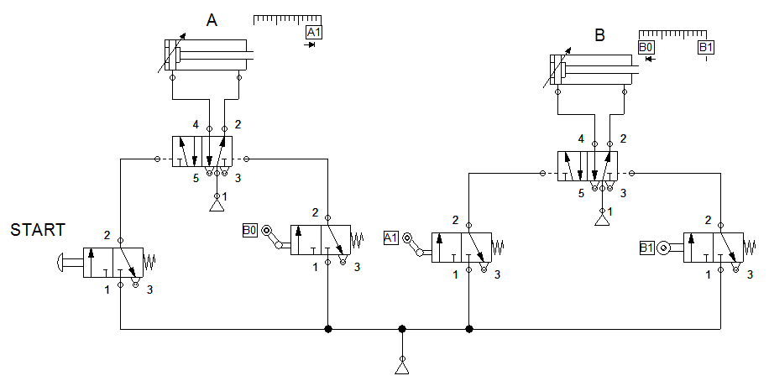
KiỂM TRA BÀI CŨ
Em hãy trình bày nguyên lý hoạt động của mạch đóng nhãn
V1
V2

Slide 8
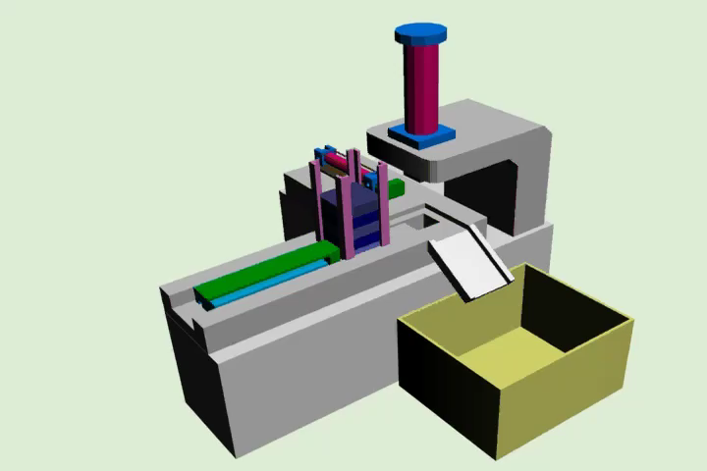
Mô hình máy dập khuôn
Start
Xi lanh B
Xi lanh C
Xi lanh A

Slide 9
3.4 PHƯƠNG PHÁP ĐIỀU KHIỂN THEO TẦNG
Mục tiêu: Sau khi học xong bài học này, học sinh có khả năng:
Kiến thức:
- Trình bày được phương pháp điều khiển theo tầng
- Trình bày được nguyên lý hoạt động của mạch
Kỹ năng:
Thiết kế được mạch điều khiển theo tầng
Thái độ:
Tích cực học tập, rèn luyện tính cẩn thận, chính xác

Slide 10
3.4 PHƯƠNG PHÁP ĐIỀU KHIỂN THEO TẦNG
1. Khái niệm
Điều khiển theo tầng là chia các bước thực hiện có cùng chức năng thành từng tầng riêng.
Ở tại mỗi thời điểm, nguồn chỉ cung cấp cho tầng đang hoạt động.
Phần tử cơ bản của điều khiển theo tầng là các phần tử nhớ: các van đảo chiều 5/2.

Slide 11
2. Nguyên lý điều khiển theo tầng
Trong mạch điều khiển theo tầng có hai cụm
Xi lanh
1. CỤM CƠ CẤU CHẤP HÀNH
Van đảo chiều
Công tắc hành trình
Van đảo chiều
2. CỤM ĐẢO TẦNG
Công tắc hành trình

Slide 12
2. Nguyên lý điều khiển theo tầng
Nguyên tắc chia tầng
“Trong một tầng, một xi lanh không thể vừa đi ra và vừa đi vào.”
Start
a₁
Ví dụ: hãy chia tầng cho hệ thống điều khiển sau.
Giả sử các xi lanh được kí hiệu bằng các mẫu tự A, B, C, D… thì khi xi lanh đi ra được kí hiệu bằng dấu “+”, còn xi lanh đi vào được kí hiệu bằng dấu “-”
A
CTHT nằm ở ranh giới 2 tầng làm nhiệm vụ đảo tầng
b₁
B
b₀
A+ B+ B- A-
1
2

Slide 13
2. Nguyên lý điều khiển theo tầng
Nguyên tắc chia tầng
Start
a₁
Trong trường hợp thứ hai: thì chúng ta sẽ chia hệ thống bao nhiêu tầng?
A
a₀
b₁
B
b₀
c₁
C
A+ B+ B- A- C+ C-
1
2
3

Slide 14
2. Nguyên lý điều khiển theo tầng
Nguyên tắc chia tầng
Start
a₁
a₁
Trường hợp thứ ba, hệ thống được chia bao nhiêu tầng?
A
a₀
b₁
B
b₀
A+ A- A+ B+ B- A-
1
2
3
4

Slide 15
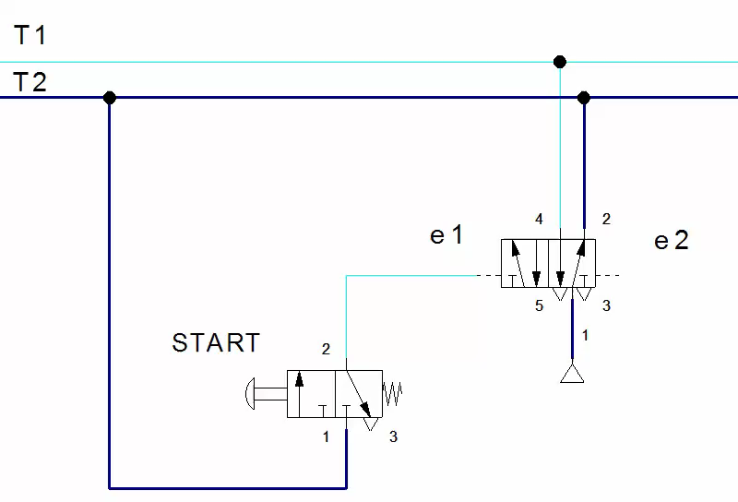
3. Biểu diễn hệ đảo tầng
Nếu hệ thống có n tầng, thì hệ đảo tầng sẽ có (n-1) van đảo chiều 5/2.
a1
a2
Khi n = 2

Slide 16
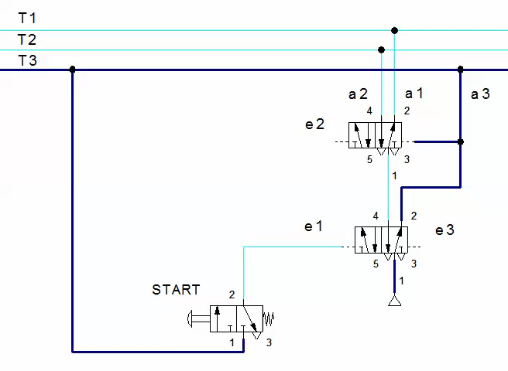
3. Biểu diễn hệ đảo tầng
Trường hợp n = 3 => có (n-1) = 2 van đảo chiều 5/2

Slide 17
3. Biểu diễn hệ đảo tầng
Ở thời điểm ban đầu, nguồn sẽ ở tầng thứ n
Tầng 1
Tầng 2
Tầng 3
……
Tầng n
start
CTHT 1
Chu kì hoạt động
CTHT n
CTHT 2
Lưu ý: Tại 1 thời điểm, nguồn chỉ cung cấp cho 1 tầng
CTHT 3

Slide 18
4. Trình tự thiết kế
Bước 1. Lập biểu đồ trạng thái và chia tầng
Bước 2. Xác định các tín hiệu điều khiển
Bước 3. Vẽ sơ đồ mạch
a. Cụm cơ cấu chấp hành
b. Cụm đảo tầng
c. Mạch điều khiển => sơ đồ hoàn chỉnh

Slide 19
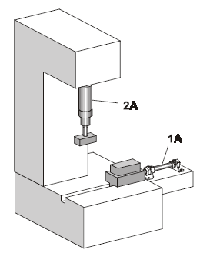
4. Trình tự thiết kế
Ví dụ 1: Hãy thiết kế mạch đóng nhãn hiệu sản phẩm
Bước 2. Xác định các tín hiệu điều khiển
(4 tín hiệu)
Bước 1. Lập biểu đồ trạng thái và chia tầng
Start
a1
B
A
A
b1
B
b0
1
2
3
4
5
1
2
Tầng 1: A+, B+; Tầng 2: B-, A-

Slide 20
Bước 3. Vẽ sơ đồ mạch
A
a1
B
b0
b1
Start
a1
V1
V2
A
14
12
14
12
b1
a1
B
b0
1
2
3
4
5
b0
T1
T2
V3
e1
e2
Start
b1

Slide 21
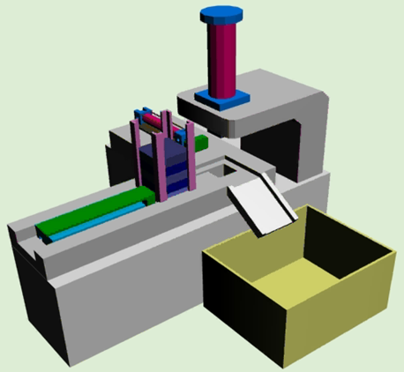
Ví dụ 2: Hãy thiết kế mạch máy dập khuôn
Bước 2. Xác định tín hiệu điều khiển
(6 tín hiệu)
Bước 1. Lập biểu đồ trạng thái và chia tầng
Start
Start
Xi lanh B
a₁
Xi lanh C
Xi lanh B
A
Xi lanh B
a₀
Xi lanh C
Xi lanh C
b₁
Xi lanh A
Xi lanh A
Xi lanh A
B
b₀
c₁
C
1
2
3
4
5
6
7
A+, B+, B-, A-, C+, C-
1
2
3

Slide 22
Bước 3. vẽ sơ đồ mạch
A+ => B+ => B- => A- => C+ => C-
A
a₀
a₁
B
b₀
b₁
C
c₁
V1
V2
V3
14
12
14
12
14
12
a₁
a₀
b₀
Các nhóm hãy thảo luận để vẽ hoàn chỉnh mạch điều khiển
T1
T2
T3
e2
b₁
e1
e3
c₁
Start

Slide 23
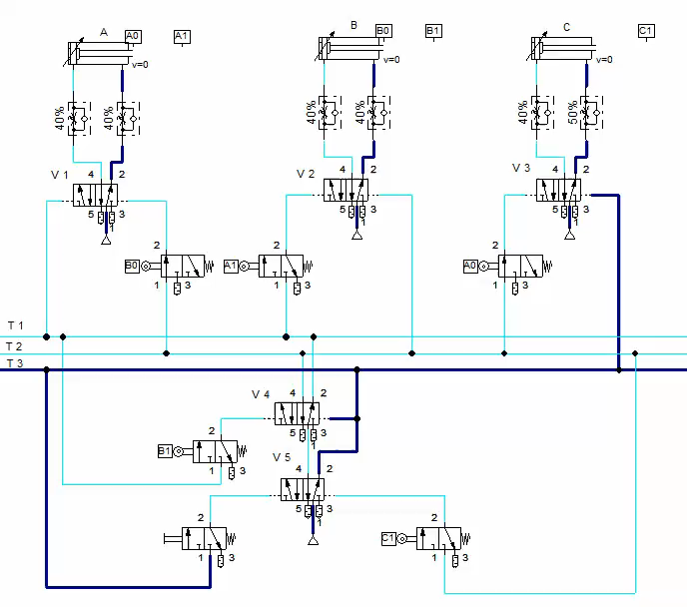
A+ => B+ => B- => A- => C+ => C-

Slide 24
TỔNG KẾT BÀI
Em hãy chọn phương án đúng nhất cho từng câu hỏi.
1. Khi hệ thống điều khiển khí nén có n tầng, thì cụm đảo tầng sẽ có
(n – 1) van đảo đảo chiều
(n – 2) van đảo đảo chiều
(n – 3) van đảo đảo chiều
(n – 4) van đảo đảo chiều
2. Ở trạng thái ban đầu, nguồn khí nén sẽ
ở tầng thứ (n – 2)
ở tầng thứ (n – 3)
ở tầng thứ n
a, b, c đều đúng

Slide 25
TỔNG KẾT BÀI
Em hãy chọn phương án đúng nhất cho từng câu hỏi.
3. Giả sử xi lanh được kí hiệu bằng những mẫu tự A, B, C, … khi xi lanh chạy ra được kí hiệu bằng
a. Dấu “+”
b. Dấu “-”
c. Dấu “x”
d. Dấu “:”
4. Giả sử xi lanh được kí hiệu bằng những mẫu tự A, B, C, … khi xi lanh chạy vào được kí hiệu bằng
a. Dấu “+”
b. Dấu “-”
c. Dấu “x”
d. Dấu “:”

Slide 26
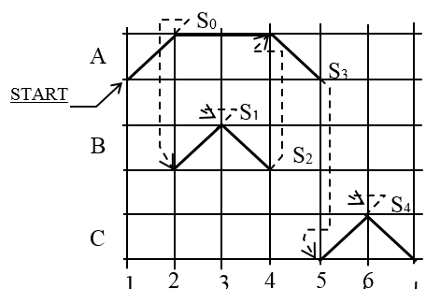
TỔNG KẾT BÀI
Em hãy chọn phương án đúng nhất cho từng câu hỏi.
5. Trong hệ thống khí nén được thiết kế theo tầng, sau khi nhấn nút Start, nguồn khí nén sẽ cung cấp cho tầng thứ
a. Nhất
b. Hai
c. Cả a và b đều sai
d. Cả a và b đều đúng”
6. Dựa theo biểu đồ trạng thái bên dưới, hệ thống sẽ được chia hợp lý nhất thành
a. 2 tầng
b. 3 tầng
c. 4 tầng
d. 5 tầng
A+, B+, B-, A-, C+, C-

Slide 27
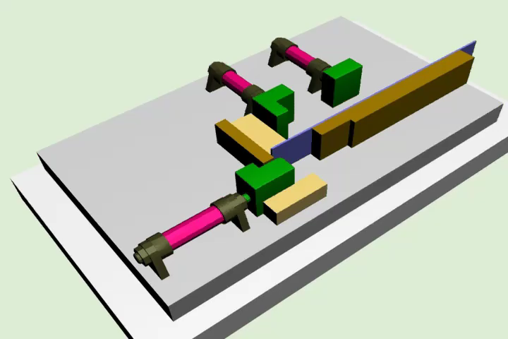
BÀI TẬP VỀ NHÀ
Em hãy thiết kế mạch uốn sản phẩm
Xi lanh A
Xi lanh B
Xi lanh C

Slide 28

CẢM ƠN QUÝ THẦY CÔ CHÚ Ý LẮNG NGHE

